Slide 1

请把手机调成静音、震动或关闭！

Slide 2

7.4 静电场的环路定理 电势能
一、静电力所做的功
二、静电场的环路定理
三、电势能

Slide 3


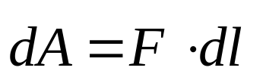
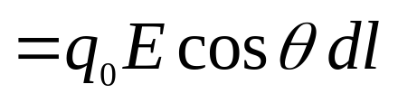




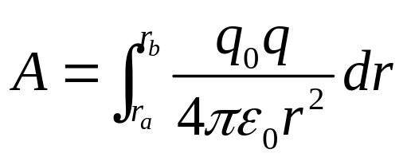
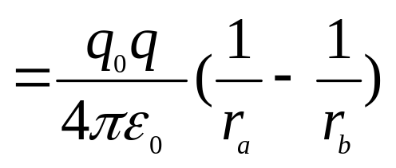








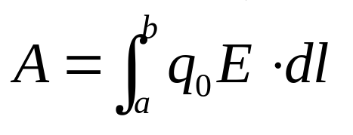
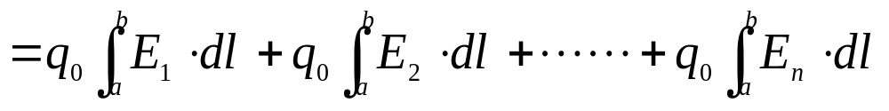
一、静电力所做的功
q₀沿任意路径由点a→b，电场力作的功只与起、终点位置有关，与移动的路径无关。
对于一般的带电体，可视为点电荷系q_{1 ，}q_{2 ，}…… q_{n}。
结论: 静电力作功与路径无关。
保守力

Slide 4
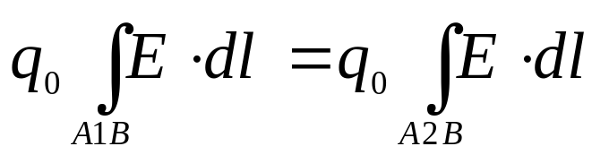

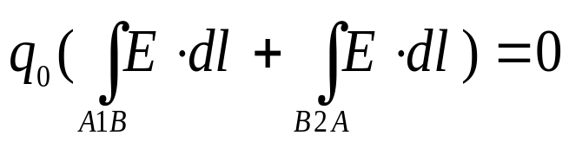


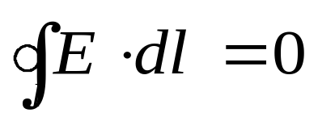
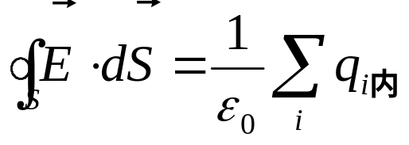
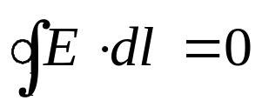
二、静电场的环路定理
— 保守性的表述
1
2
静电场中电场强度E 沿任意闭合环路的线积分(E 的环流)等于零 ——静电场的环路定理。
注：高斯定理与环路定理完备描述静电场
(对任意电场都成立)
(只对静电场成立)

Slide 5
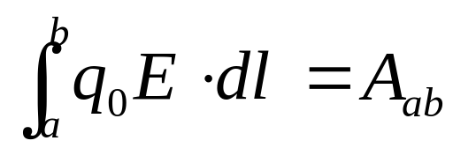
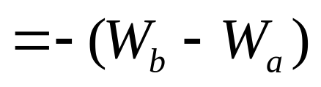
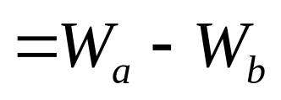
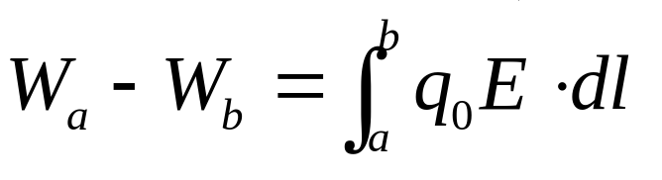
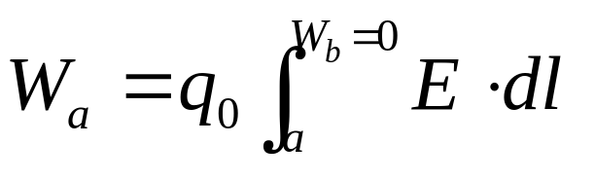
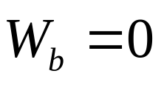
三、电势能
保守力的功等于势能增量的负值。
令：
则：
电场中某点的电势能，等于把检验电荷q₀从该点移至势能零点处时，电场力所做的功。
电势能的大小是相对的，电势能的差是绝对的。
电荷分布为有限时，一般选∞处 为势能零点。

Slide 6
7.5 电势 电势差 电势叠加原理
一、电势
二、电势差
三、电势叠加原理
四、电势的计算

Slide 7
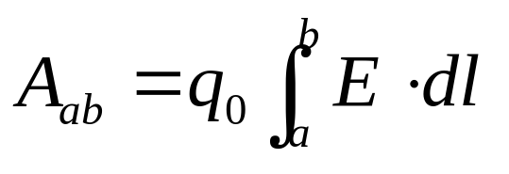
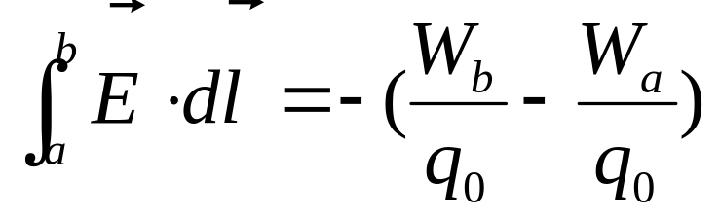
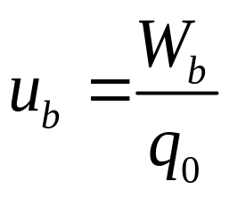
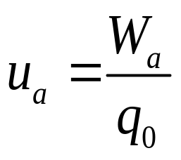

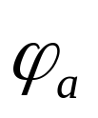
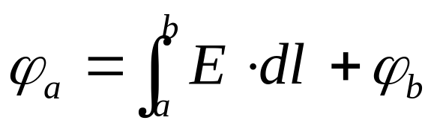
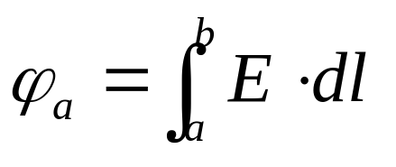
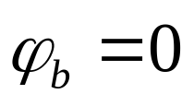
一、电势
b点电势
a点电势
令
则a点的电势：
意义：电场中a点的电势，在数值上等于把单位正电荷从a点沿任意路径移到电势为零点时，电场力所做的功。

Slide 8
讨论：
（1）电势是标量，有正负之分
（2）为确定静电场中各点电势值，需指定电势零点
带电体为有限大时，电势零点通常选在无限远处
带电体为无限大时，取有限远处的某点为电势零点
点电荷和无限大带电体组成的带电系统，应选取有限远处为电势零点。

Slide 9

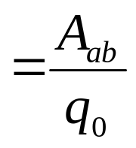
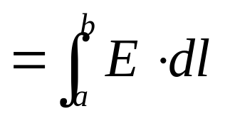

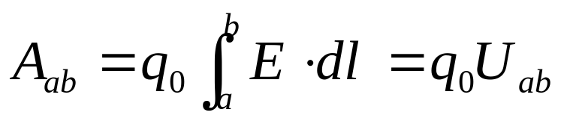
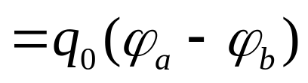
二、电势差
电场中a、b两点间电势的差值定义为 a、b两点间的电势差，用 表示。
静电场中任意两点间的电势差，等于把单位正电荷从a点经过任意路径移到b点时电场力做的功。
讨论：
电势差是绝对的，与电势零点的选择无关。
静电力的功

Slide 10
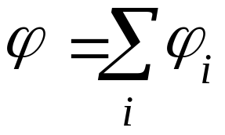
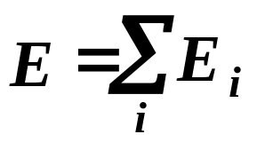
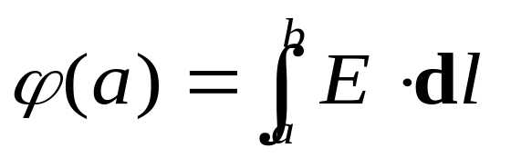
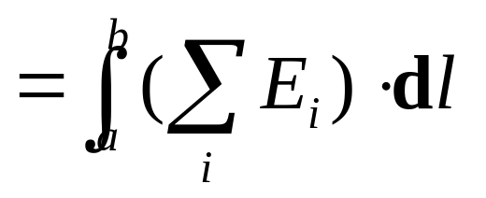
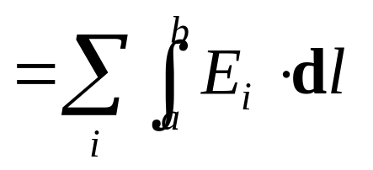
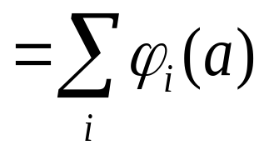
三、电势叠加原理
在电荷系的电场中，某点电势等于各电荷单独存在时，在该点产生的电势的代数和
注意：各电荷的电势零点必须相同。
应用场强叠加原理证明 ：

Slide 11


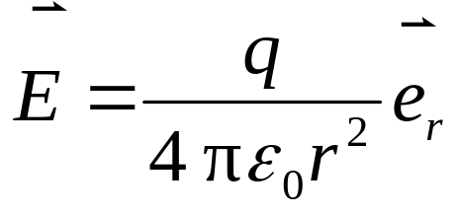


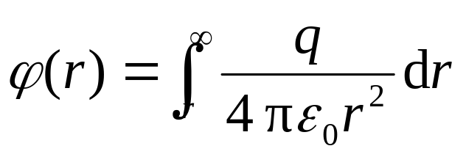
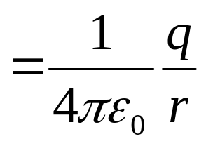

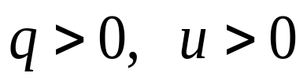
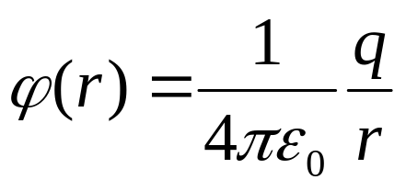
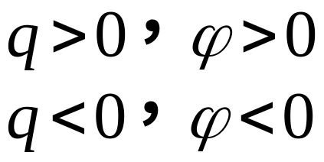
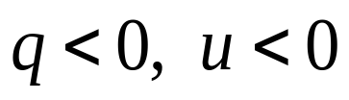
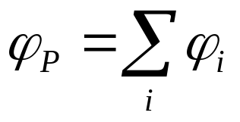
四、电势的计算
1、点电荷电场的电势
令
2、点电荷系电场的电势

Slide 12


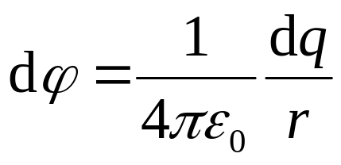
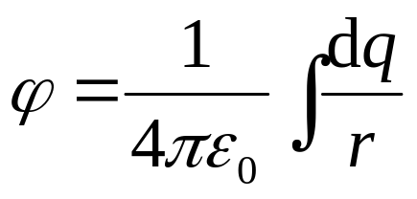
3、场源为任意带电体时的电势
方法一：用电势叠加法计算
方法二：用电势定义法计算

Slide 13
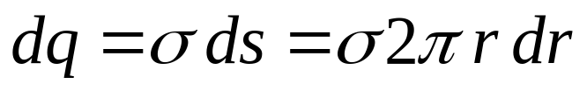

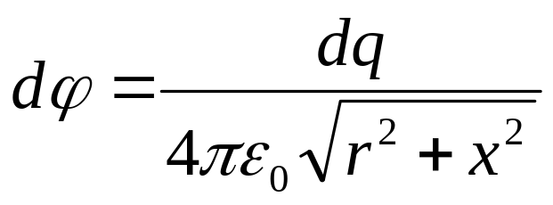



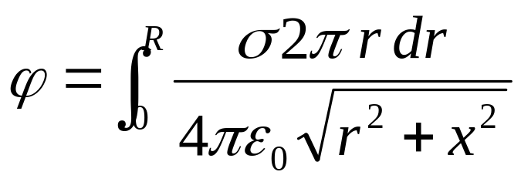
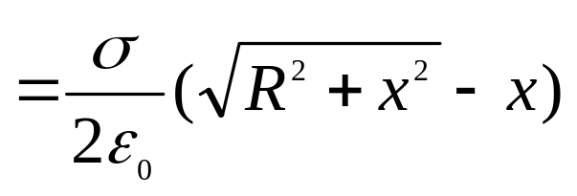
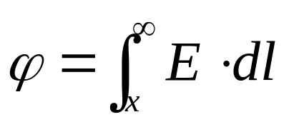

例7.11 一个半径为R均匀带电薄圆盘，其电荷面密度为σ ，求圆盘轴线上电势的分布。
解：
方法一：电势叠加
方法二：
电势定义

Slide 14












例7.12 真空中一均匀带电线(R、 )，求O点的电势。
解：
O
x

Slide 15





例7.13 求无限长均匀带电直线外任一点P的电势。(电荷线密度为λ)
P
解：
A
r
r₀
因电荷分布在无限远处，则不能选无限远处为电势零点。可选A点为电势零点。

Slide 16









例7.14 半径为R的均匀带电球壳，带电量为Q。试求（1）球壳外任意点电势；（2）球壳内任意点电势；（3）球壳上电势；（4）球壳外两点间电势差。
解：
利用电势定义求解
均匀带电球壳内外场强
R
P′
P
O
r
r
（1）设
（2）
（3）

Slide 17








(4)
r_{A}
o
A
B
r
r_{B}
讨论：
（1）球壳外一点的电势，相当于电荷集中于球心的点电荷的电势。
P′
R
P′
P
O
r
r
（2）球壳内各点电势相等，都等于球壳表面的电势 — 等势体。
o
r
R

Slide 18
7.6 等势面 电势梯度
一、等势面
二、电势梯度

Slide 19
一、等势面
在电场中电势相同的各点连成的曲面称为等势面。
点电荷的等势面
等势面与电场线的关系：
(1) 等势面与电场线处处正交，沿等势面移动电荷，电场力不作功。
(2) 电场线总是由电势值高的等势面指向电势值低的等势面。
(3) 若规定电场中任意两个相邻等势面之间的电势差都相等，则等势面密集处，场强数值大。

Slide 20

等势面
电场线
平行板电容器

Slide 21
一对等量异号点电荷（电偶极子）的电场线和等势面
+

Slide 22

两相等点电荷的等势面
电场线
等势面

Slide 23

人心脏的等电势线，类似于电偶极子。

Slide 24















二、电势梯度
取两个相邻的等势面，等势面法线方向为
，设
的方向与
相同，
把点电荷从P移到Q，电场力作功为：
Q
P
电场中任意一点的电场强度的大小等于沿过该点等势面法线方向上电势的变化率，负号表示电场强度的方向指向电势减小的方向。

Slide 25





电势梯度矢量：
静电场中某点的电场强度，等于该点电势梯度的负值。
在直角坐标系中

Slide 26






例7.15
已知：
求：
（2，3，0）点的电场强度。
解:

Slide 27


例7.16 均匀带电球面，由电势分布求场强分布。
R
q
U
0
r
解:
场强沿径向 → 只要计算径向分量

Slide 28
说明
(1) 场强只与该点电势梯度有关，与电势的大小无关。
(2) 场强为零，电势梯度为零，电势不一定为零。
(如带电球面内)
(3) 场强不为零，电势梯度不为零，电势可以为零。
(如偶极子中垂线上)
求场强的三种方法：
Ⅰ：场强叠加原理
Ⅱ：高斯定理
Ⅲ：电势梯度

Slide 29


















例7.16 求电偶极子电场中远区任意点P(x，y)的电势和电场强度。
解：

Slide 30








讨论：

Slide 31



7.7 电荷在外电场中的静电势能
电荷的电量×该点的电势
“电荷与电场的相互作用能”
【例】氢原子中电子的静电势能
电子在原子核（质子）场中的电势：
电子的静电势能：
“电子与电场（质子）的相互作用能”

Slide 32




















静电场中的电偶极子
一、外电场对电偶极子的力矩和取向作用
在力矩的作用下，电偶极子将转向顺着外电场的方向。
二、电偶极子在电场中的电势能和平衡位置

Slide 33




真空中静电场小结（两两歌）
1.两个物理量
2.两个基本性质方程
3.两种计算思路
叠加
高斯定理 电势定义

Slide 34





4. 强调两句话
注重典型场 注重叠加原理
无限长柱面？

Slide 35

课下认真研究教材中有关例题。
完成作业：
2.1-5， 2.1-6
2.1-18， 2.1-32
2.1-33
谢 谢 大 家

